Slide 1

Knutepunkt Porsgrunn
Områdereguleringsplan
2.gangsbehandling UMB, 21.01.25

Slide 2
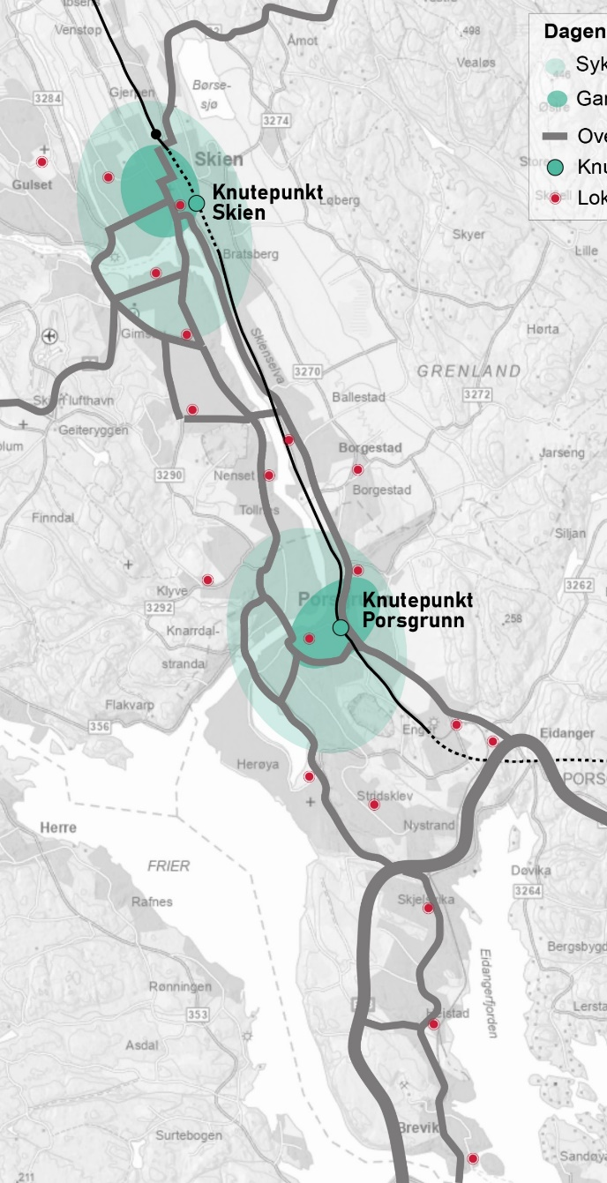
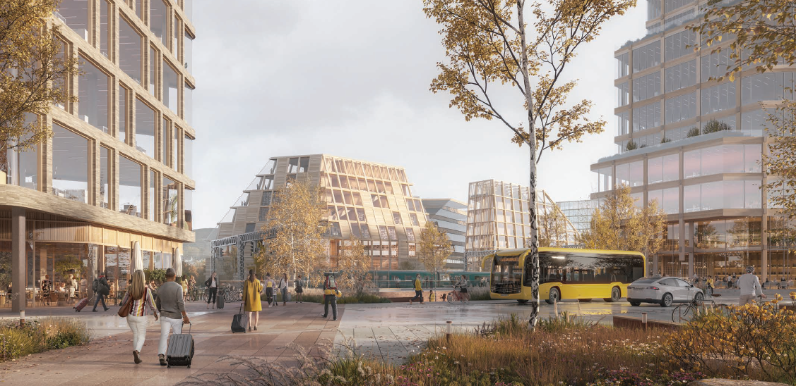
Planen er en bærebjelke for å utvikle byen og nå målene i vedtatt bystrategi.

Slide 3
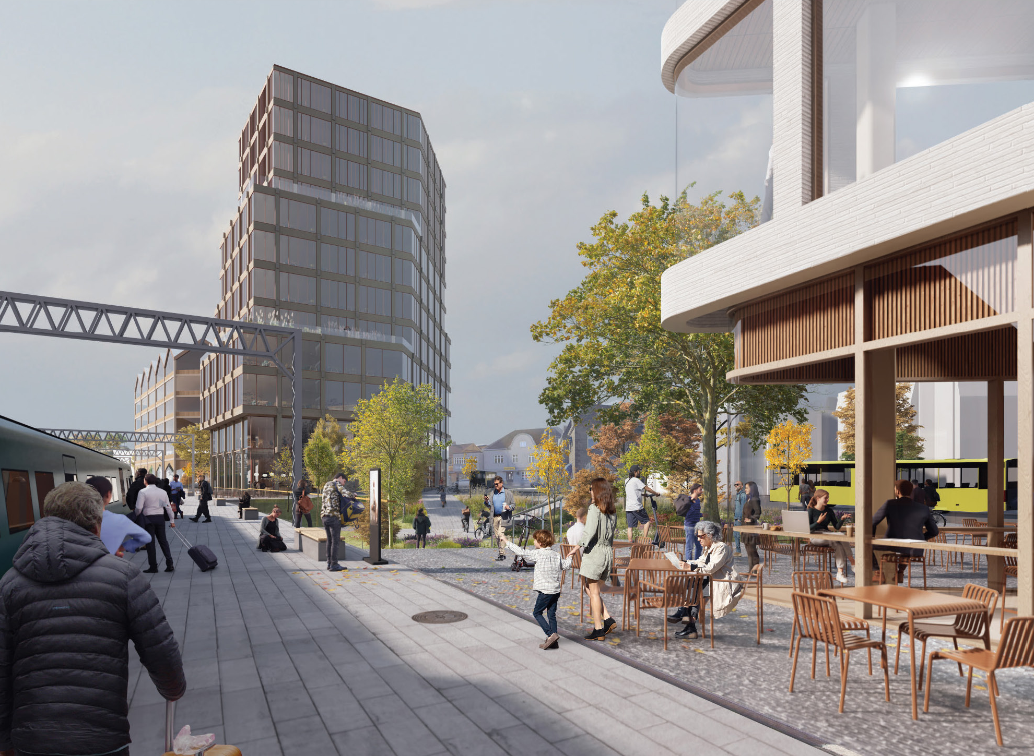
Planen er en områdereguleringsplan
Plantypen er et kommunalt ansvar og skal se et større område under ett.
Planen gir arealavklaring for plassering av og behov for infrastruktur som:
  Jernbane
  Veg- og gatesystem
  Kollektivterminal
Planen gir overordnet føring for hva, hvor og hvor stort det kan bygges.
På sentrumssiden av jernbanesporene er planen mer detaljert da gate- og bygningsstruktur i stor grad allerede er gitt.

Slide 4
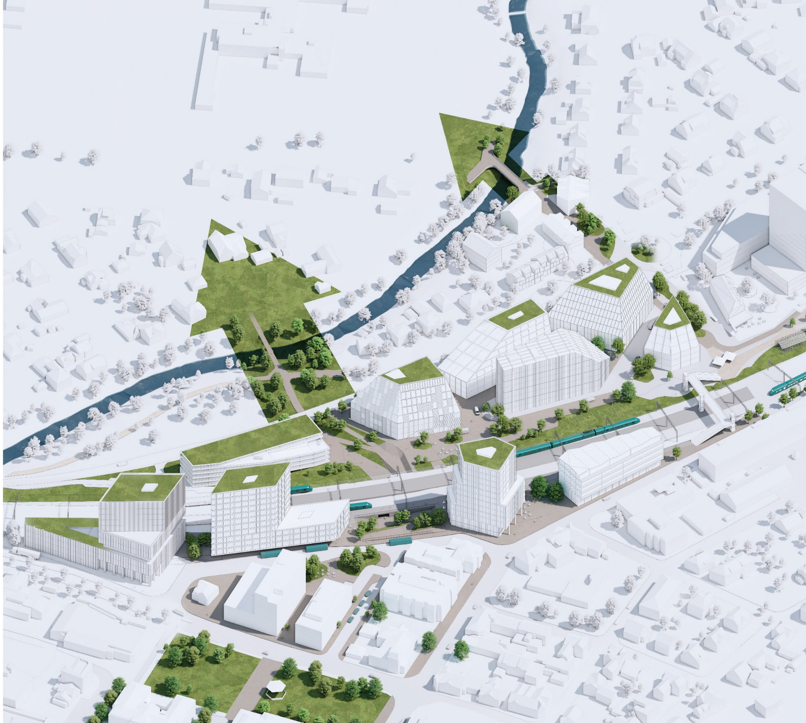
Sentrale prinsipper for en vellykket utvikling av området som følges opp i planforslaget
De mest sentrale områdene bør fylles med stort antall arbeidsplasser.
De nederste 3-4 etasjene (basen) bør fylles med virksomheter. Over dette kan man tillate boliger.
Byrommene skal være innbydende for opphold med et betydelig innslag av vegetasjon.
1. etg skal ha aktive, åpne fasader.

Slide 5
Hvorfor stiller kommunedirektøren krav til detaljregulering for noen av feltene
  Sikre kvalitet og tilpasning til omgivelsene.
  Definere bebyggelsesstruktur.
  Sikre bokvalitet og gode uteoppholdsarealer der det skal bygges boliger.
  Det er behov for mer utredning av ras- og skredfare langs Leirkup.
  Det er antakelig lang realiseringshorisont for planområdet.
Fjernes kravet skal planen på ny høring

Slide 6
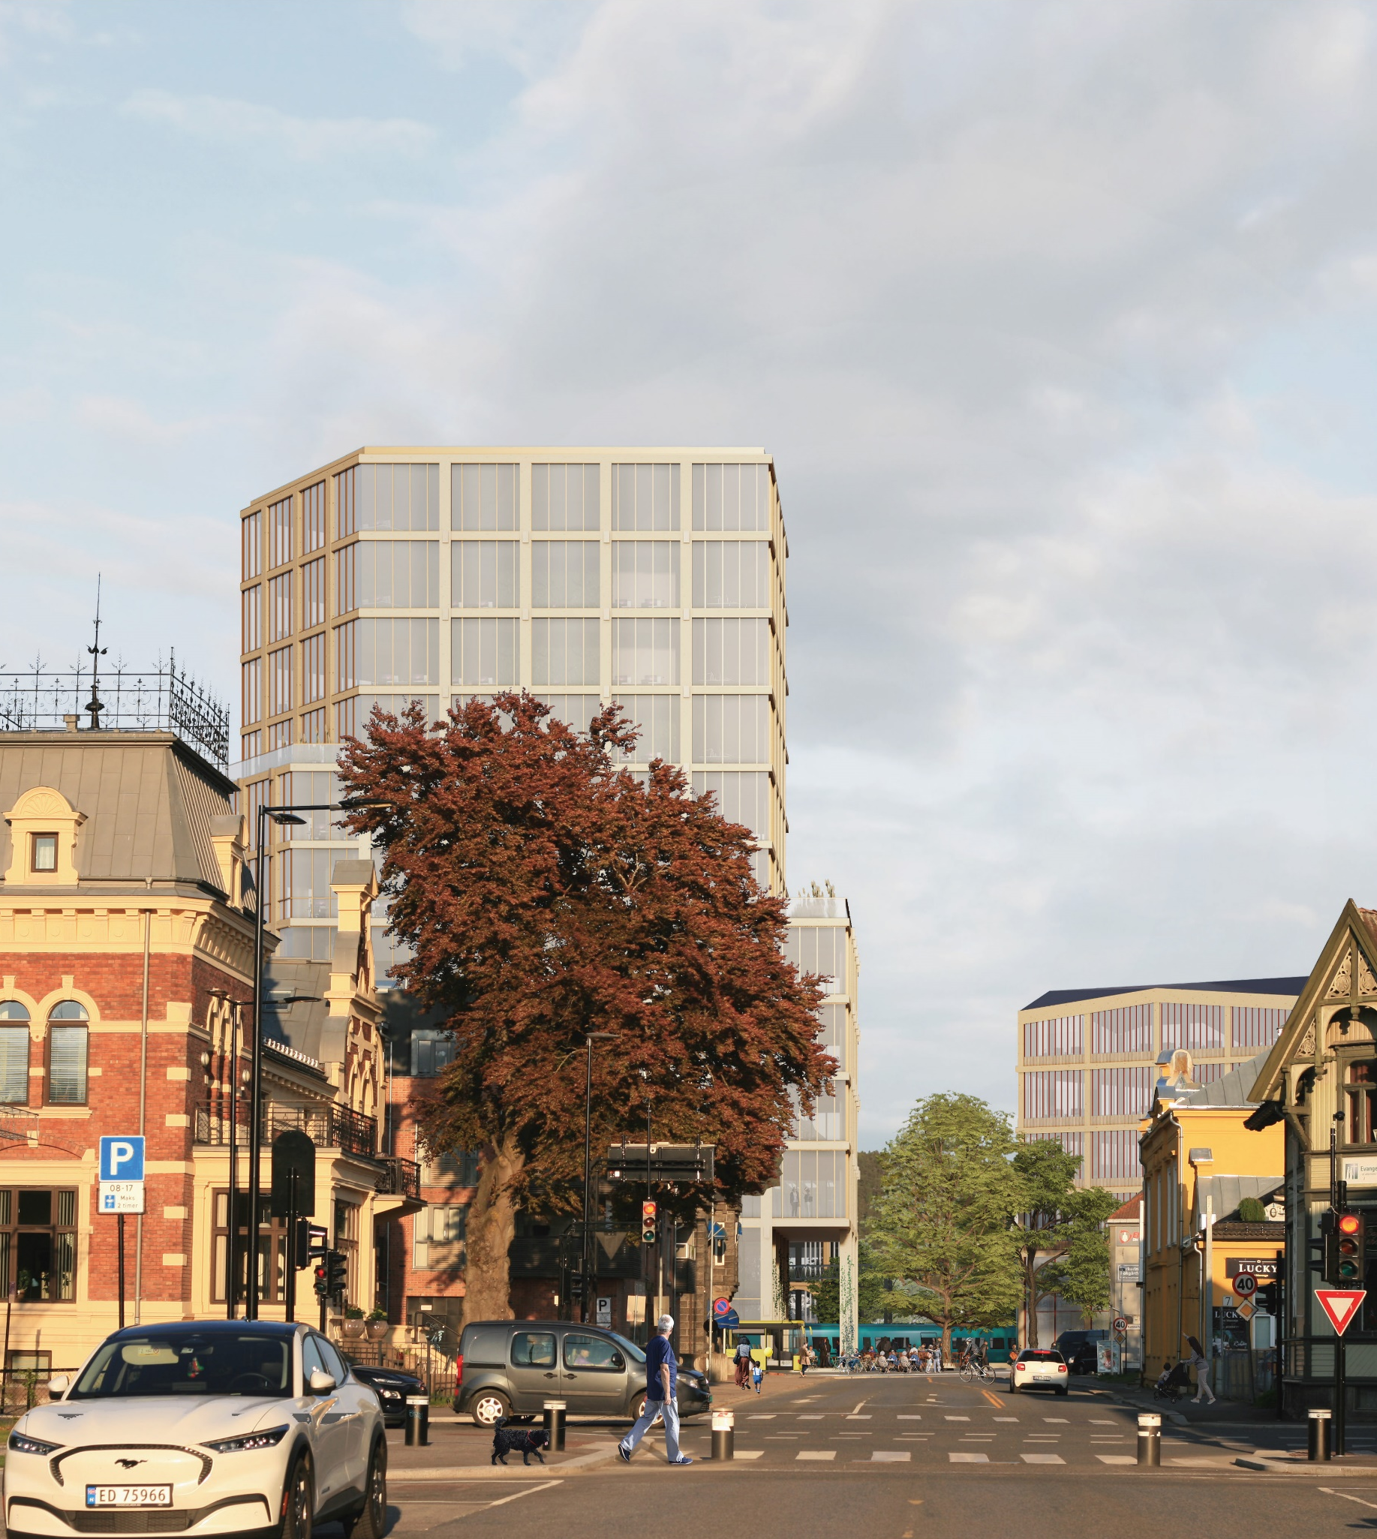
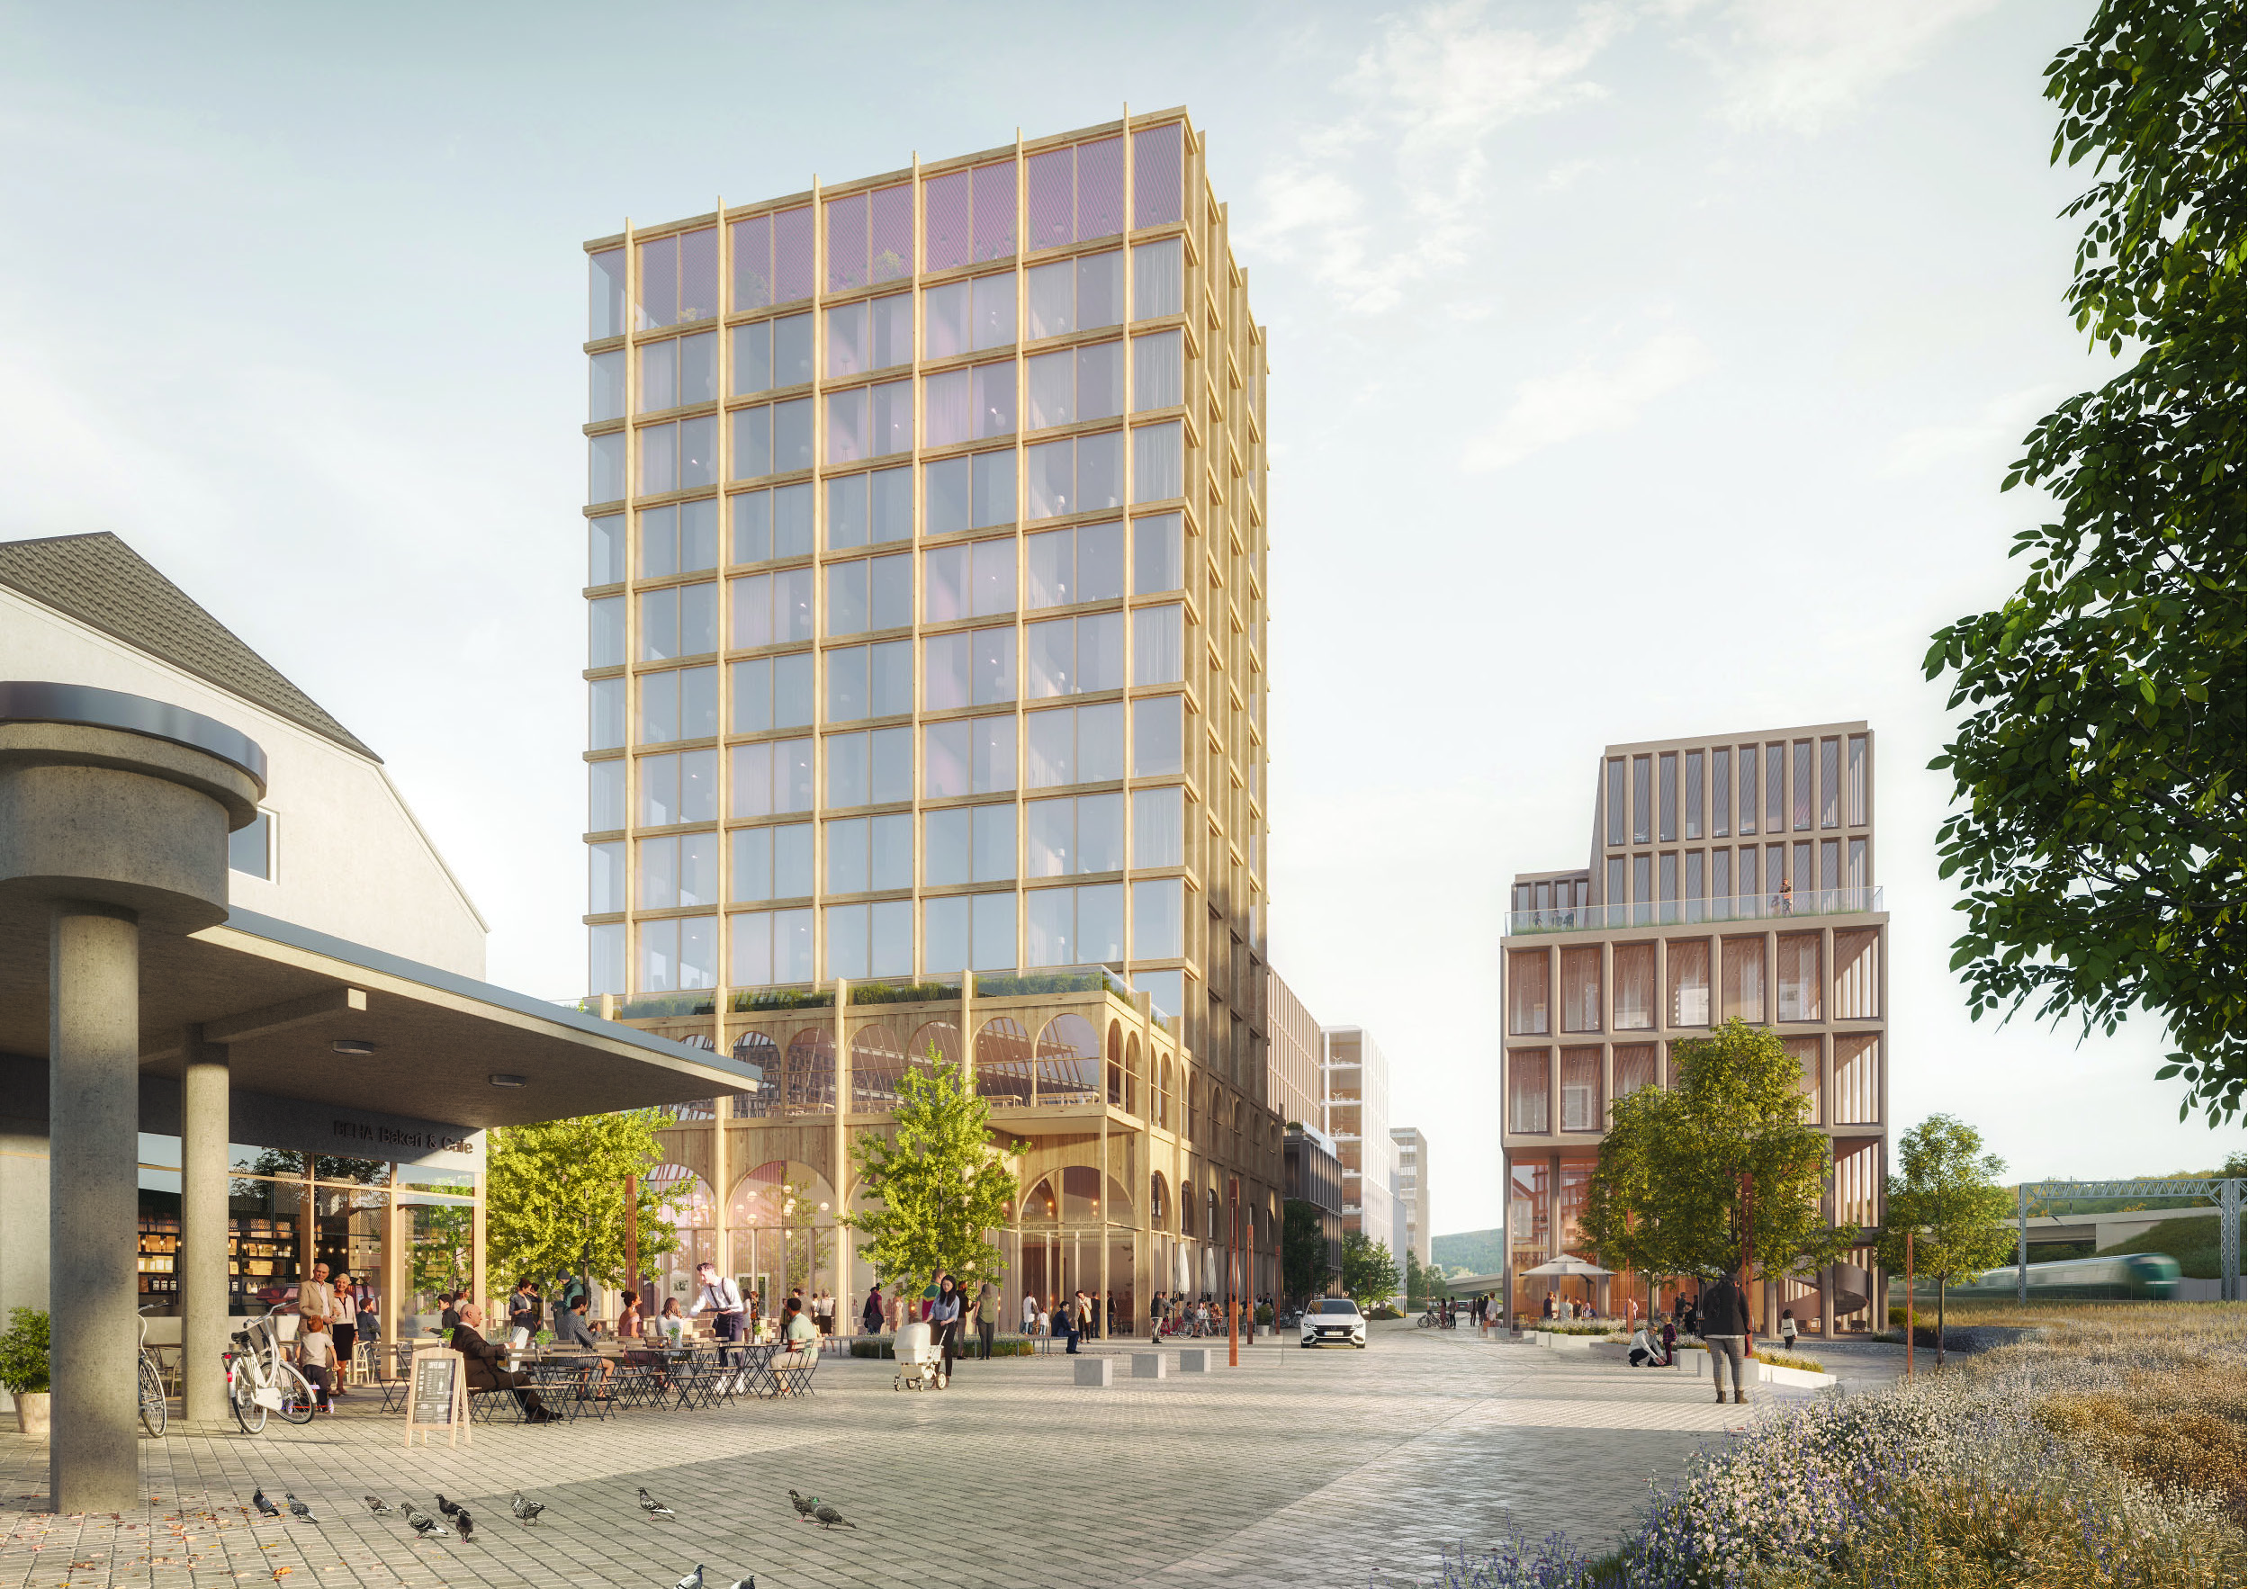
Høyder
Krav om minimum 3 etasjer innenfor sentrumsformål.
3 felter åpner for maksimalt kote +54 og innenfor ett åpnes det for kote +60.
Til sammenligning er toppen av Powerhouse på kote +48.

Slide 7
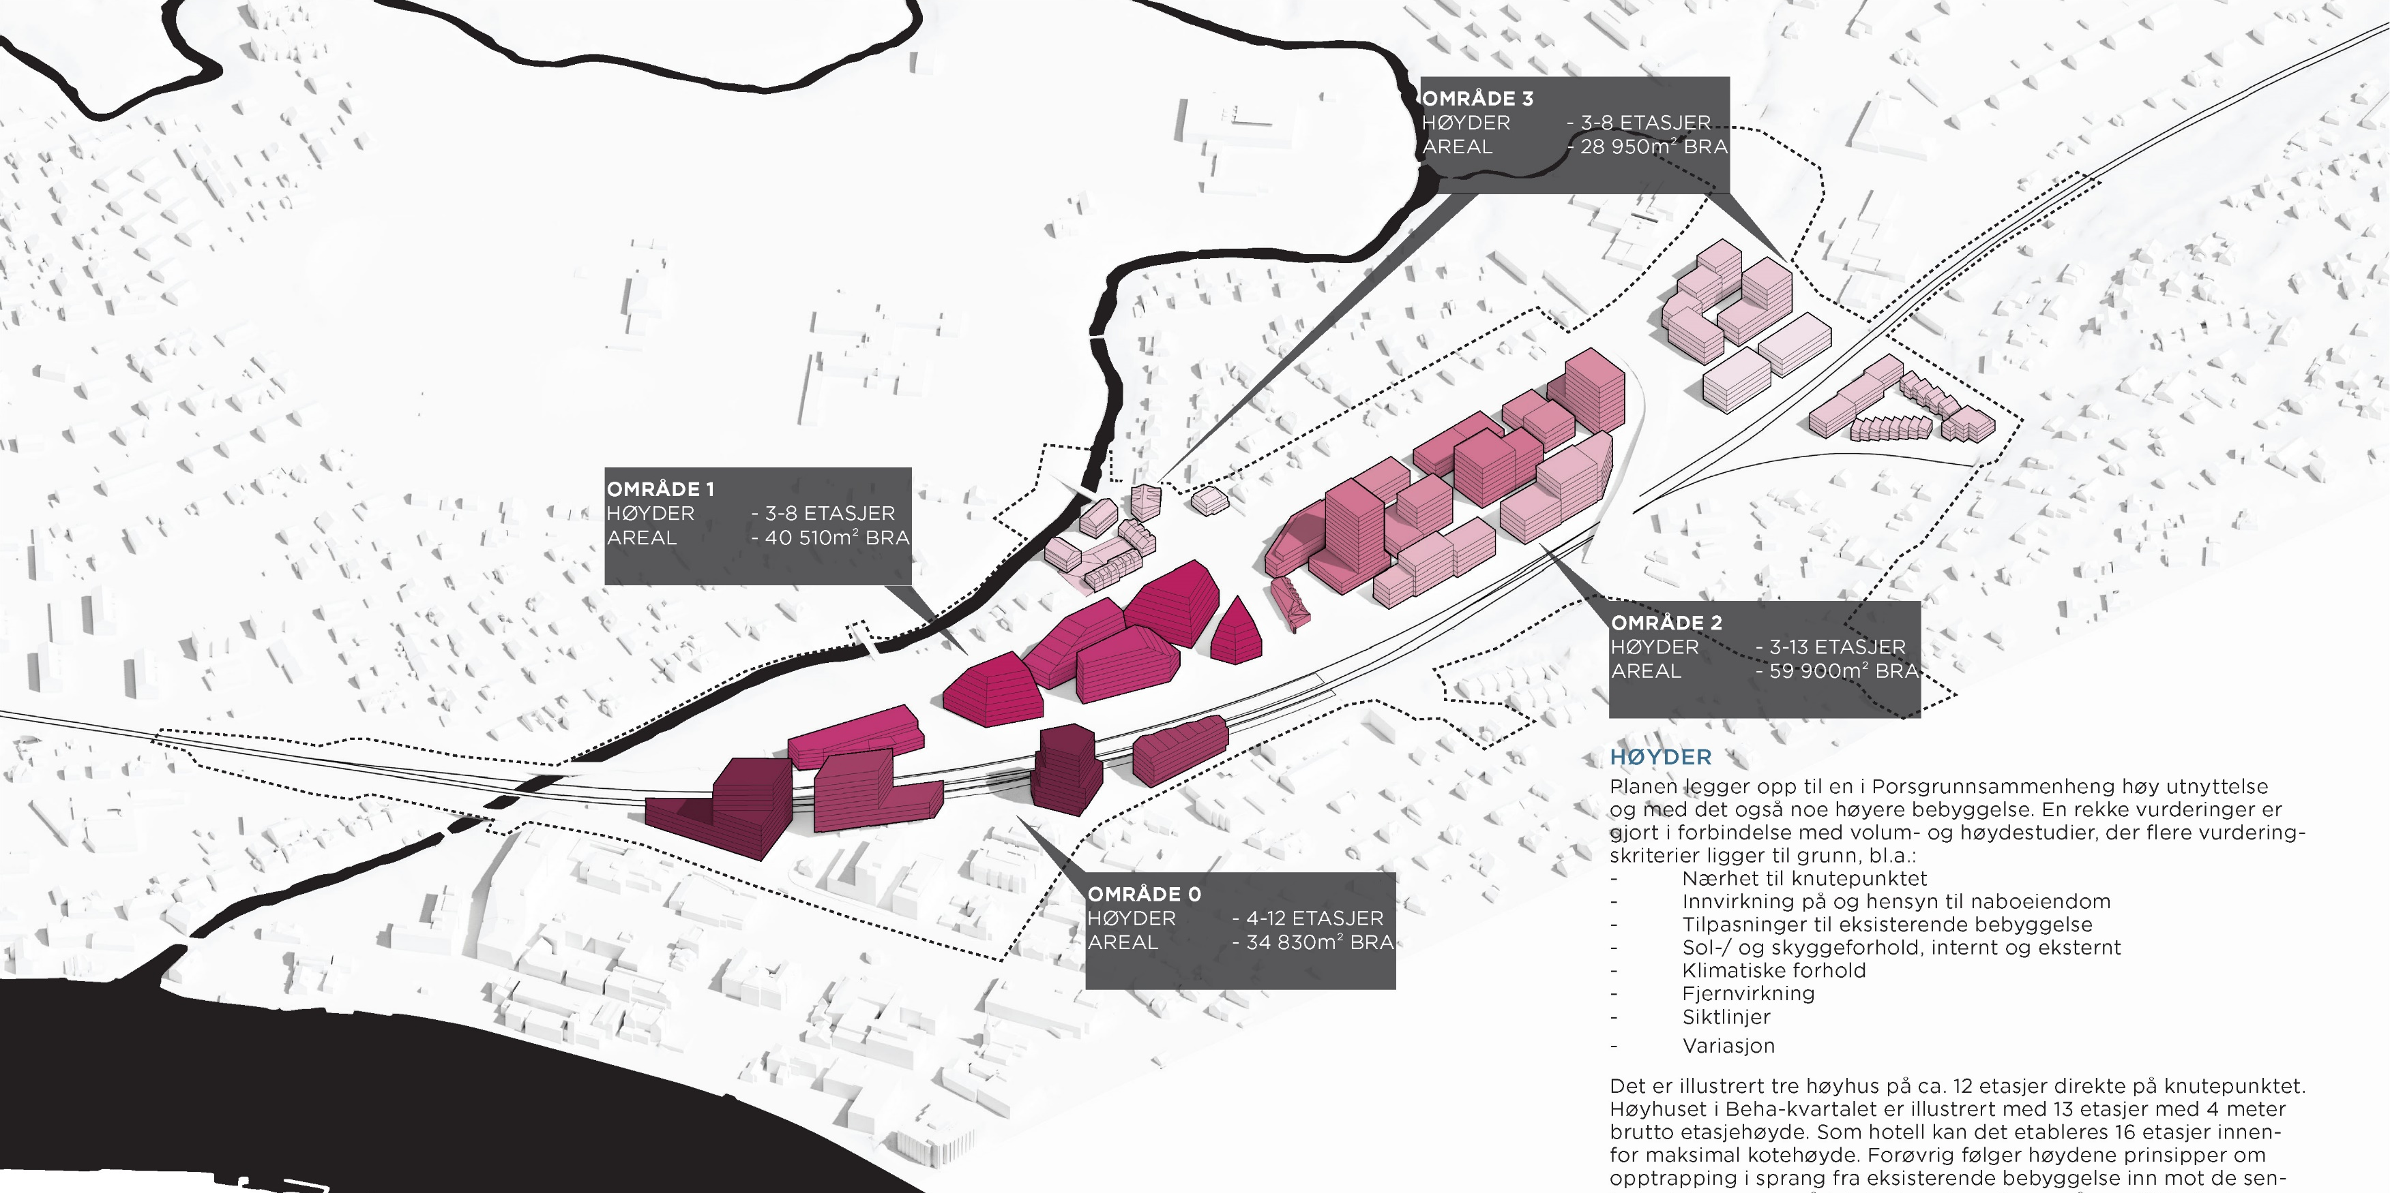
Utnyttelse – grov inndeling
Sentrumssiden 260 %
Gamle Urædd 330 %
BeHa-kvartalet og Byggmax 250 %
Sør for Bånnåsen bru 200 %

Slide 8
Innsigelser som er løst administrativt
Byggegrense mot fylkesveg
  I planforslaget er det nå 10 meter byggegrense fra vegkant (kantstein/kantlinje).
Plassering av buss for tog
  Flyttet fra Jernbanegata til Kammerherreløkka.
Områdestabilitet (jernbanesikkerhet)
  Bestemmelser supplert med krav.
Naturmangfold
  Fagrapport utarbeidet. Plankart og bestemmelser endret slik at flere trær og rødlista arter sikres.
Støy
  Støyømfintlig formål (bolig) er tatt ut i feltene på sentrumssiden av jernbanesporene.

Slide 9
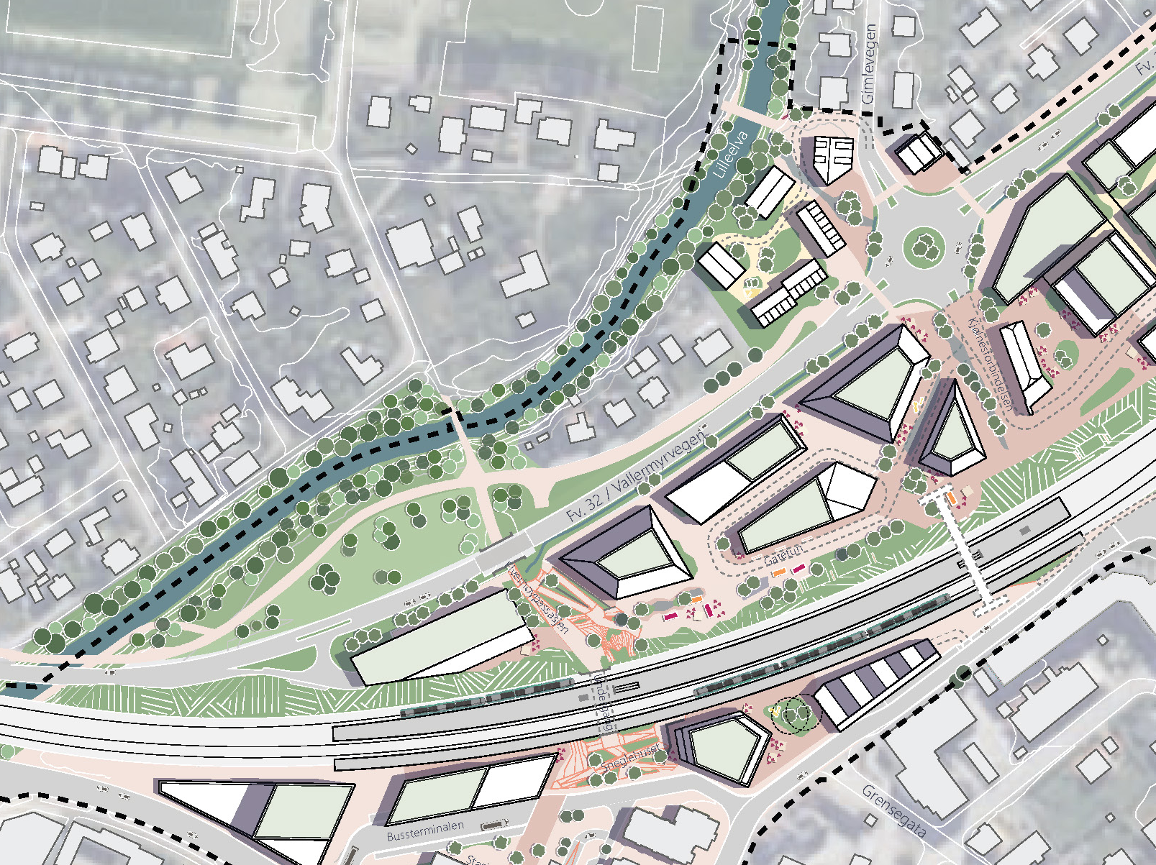
Innsigelse som gjenstår
Direkte adkomst fra fv. 32 til parkeringshus innenfor #1
Vegeier, Telemark fylkeskommune, har innsigelse knyttet til trafikksikkerhet og redusert vegkapasitet ved etablering av ny avkjørsel.
De foreslår adkomst fra rundkjøring og via intern gate i SF8 (som i dag)

Slide 10
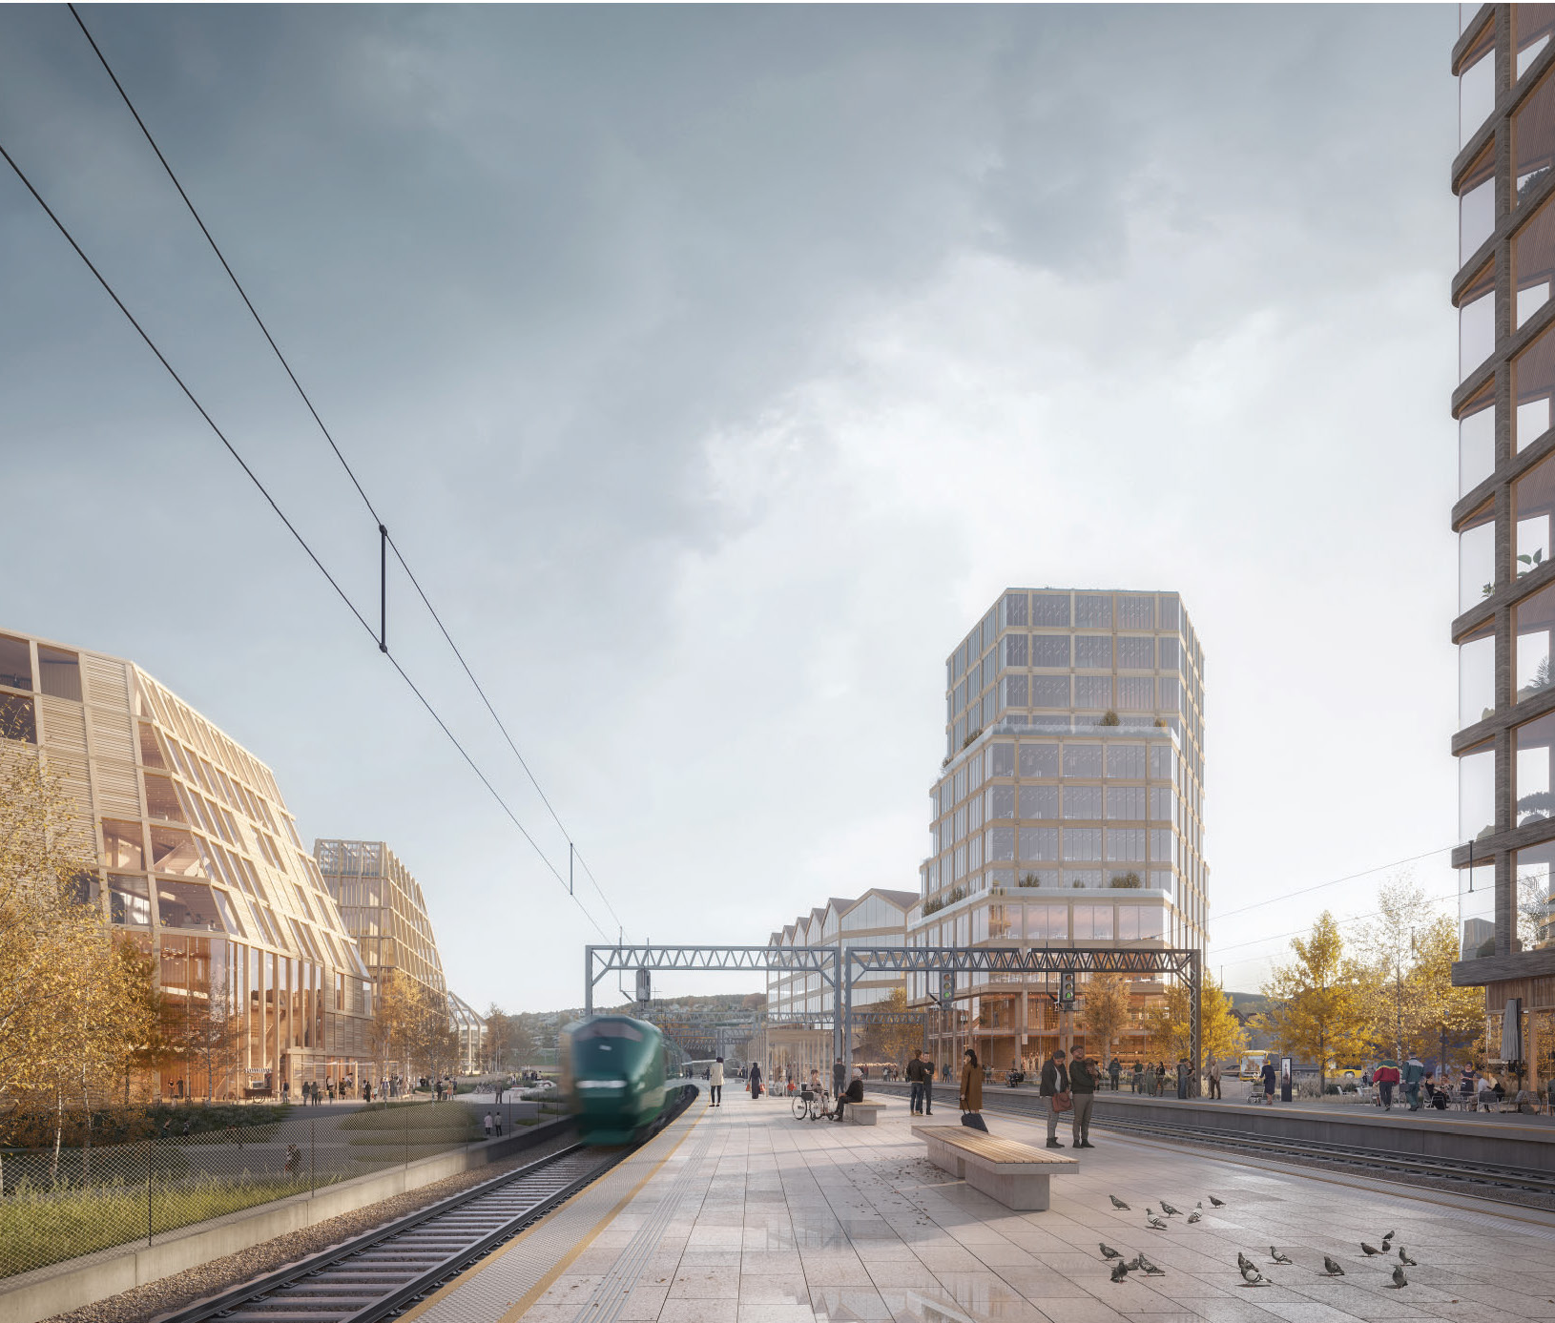
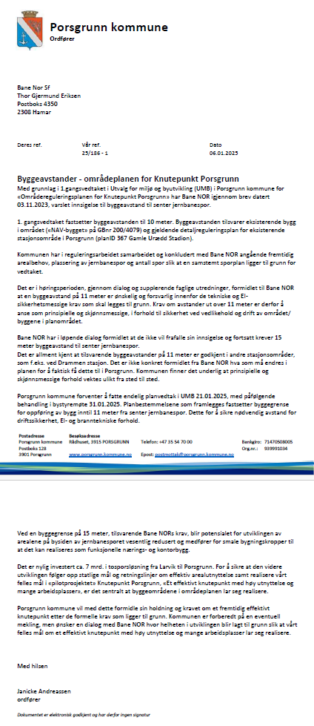
Innsigelser som gjenstår
Byggeavstand til jernbane, spor 1-3
Bane NOR SF v/planforvaltning har innsigelse til byggegrense 10 meter fra spormidt.
Kravet er 15 meter til næringsbygg og 20 meter til boligformål.

Slide 11

Nå bygges fremtidens Grenland!
Bystrategi Grenland er et samarbeid mellom Vestfold og Telemark fylkeskommune, Skien kommune, Porsgrunn kommune, Siljan kommune, Bamble kommune, Jernbanedirektoratet, Statens vegvesen og Statsforvalteren i Vestfold og Telemark.

